Slide 1
从生活中认识几何图形
WWW.PPT818.COM

Slide 2
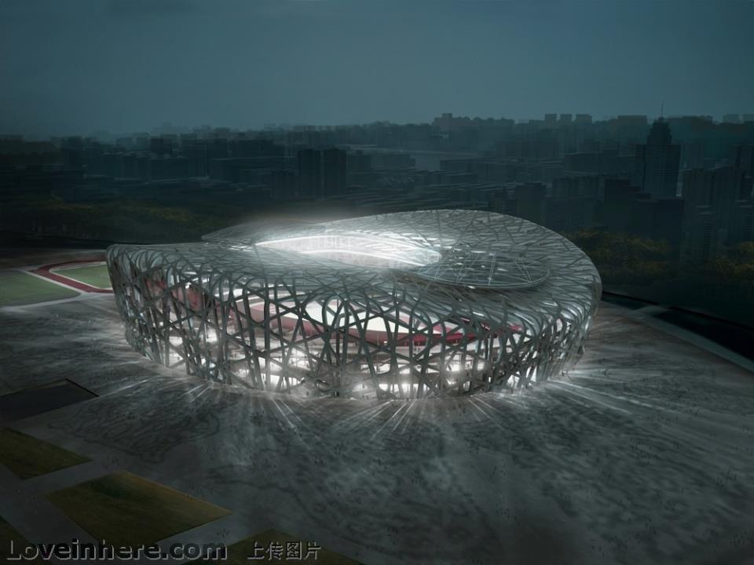
国家体育馆—鸟巢

Slide 3
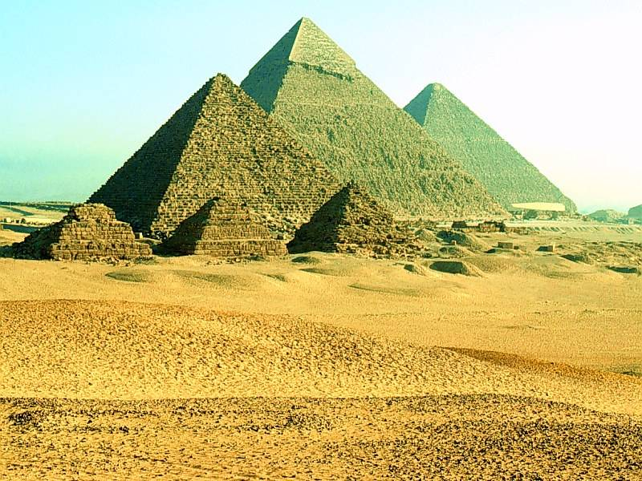
金字塔—埃及

Slide 4
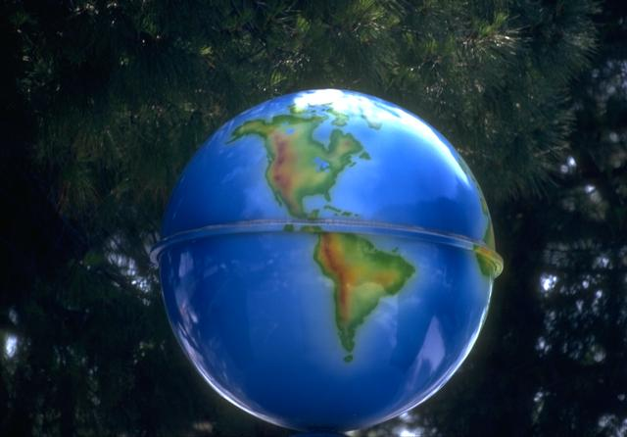
地球—我们的家

Slide 5
思考：对于各种各样的物体，数学中关注的是什么？
是它的形状（如方的，圆的等）、大小（如长度、面积、体积等）和位置（如相交、垂直、平行等）而它们的颜色、重量、材料等则是其他学科所关注的。

Slide 6
正方形
长方体
长方形
线段
点
我们把从实物中抽象出的各种图形统称为几何图形。

Slide 7
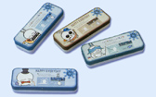
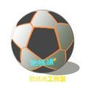
生活中你会常见很多实物，由下列实物能 想象出你熟悉的几何体吗？

Slide 8
生活中你会常见很多实物，由下列实物能 想象出你熟悉的几何体吗？
长方体

Slide 9
生活中你会常见很多实物，由下列实物能 想象出你熟悉的几何体吗？
长方体
正方体

Slide 10
生活中你会常见很多实物，由下列实物能 想象出你熟悉的几何体吗？
长方体
正方体
圆柱体

Slide 11
生活中你会常见很多实物，由下列实物能 想象出你熟悉的几何体吗？
长方体
正方体
球
圆柱体

Slide 12
生活中你会常见很多实物，由下列实物能 想象出你熟悉的几何体吗？
长方体
正方体
球
圆柱体
圆锥体

Slide 13
有些几何图形的 各部分不都在同一平面内，这些图形是立体图形。

Slide 14
常见的立体图形
长方体
圆锥
正方体
球
圆柱

Slide 15
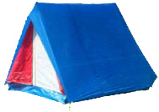
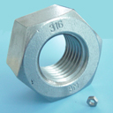
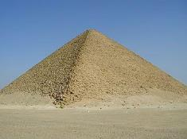
探究
下列实物与给出的哪个几何体相似？
图1
图2
图3

Slide 16
棱柱和棱锥
三棱柱
六棱柱
三棱锥

Slide 17
常见的立体图形
圆锥
长方体
球
正方体
圆柱
四棱锥

Slide 18
常见立体图形的归类
圆柱
三棱柱
柱体
四棱柱
棱柱
五棱柱
六棱柱
……
立体图形
球体
圆锥
三棱锥
锥体
四棱锥
棱锥
五棱锥
六棱锥
……

Slide 19
1. 说出下列立体图形的名称．
（1） （2） （3） （4）
（5） （6） （7） （8） （9）

Slide 20
常见的平面图形
长方形
五边形
三角形
六边形
圆形
正方形

Slide 21
试一试
你能把下列几何图形分成两类吗?
(1) (2) (3) (4) (5) (6)
立体图形:
各个部分不在同一个平面内.
(1), (6)
几何图形:
(点,线,面,体)
平面图形:
各个部分都在同一个平面内.
(2),(3),(4),(5)

Slide 22
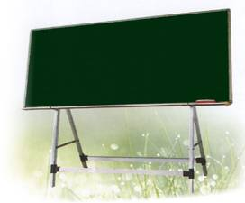
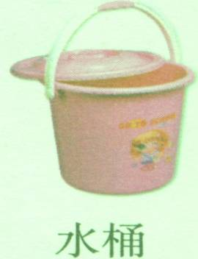
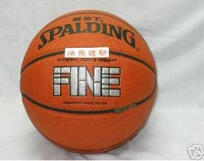
平面
你看到了哪些面？哪些面是
平的？哪些面是曲的？
平面
平静的湖面
黑板面
曲面
曲面
篮球

Slide 23
下列几何体的面哪些是平的？哪些是曲的？
圆柱体
圆锥体
球体
立方体
长方体
六个平面
六个平面
两个平面
一个曲面
一个平面
一个曲面
一个曲面

Slide 24
观察三幅运动的图片,分别可以看成什么几何图形在运动? 它们的运动又形成了什么几何图形呢?
线
体
点动成___ , 线动成___, 面动成____.
面
生活中有没有类似这样的例子呢?
畅所欲言

Slide 25
观察与思考（二）：
如图1-4，将三角尺绕着它的一条直角边旋转一周。
桌面
图1-4
就这个旋转过程，请思考下面的问题：
1、三角尺右下方的顶点，经运动形成了一个怎样的图形？
2、三角尺下面的边，经运动形成了一个怎样的图形？
3、三角尺的面，经运动形成了一个怎样的图形？

Slide 26
(1) (2) (3)
图 1-5
从图１-5中看出：点动成线，线动成面，面动成体。

Slide 27
点、线、面、体
图形所表示的各
部分不在同一平
面内，这样的图
形叫做立体图形
点——
线与线相交而成
动
成
线———
面与面相交而成
立体图形
动
成
几何图形
面———
把体包围着的部分
平面图形
动
成
图形所表示的各
部分在同一平面
内，这样的图形
叫做平面图形
体———
物体的图形
（立体图形 ）

Slide 28
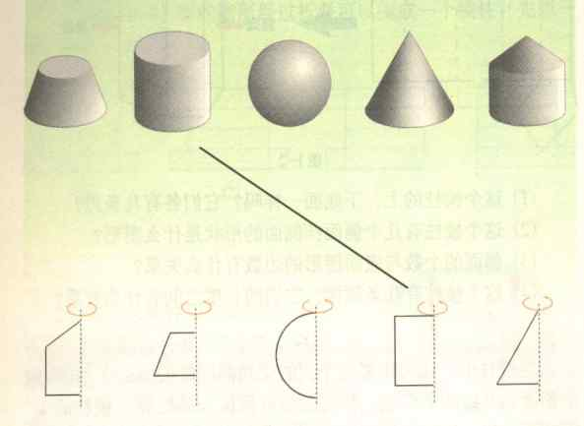
练一练
如图:第二行的图形绕虚线旋转一周,便能形成第一行的某个几何体.用线连一连.

